Slide 1
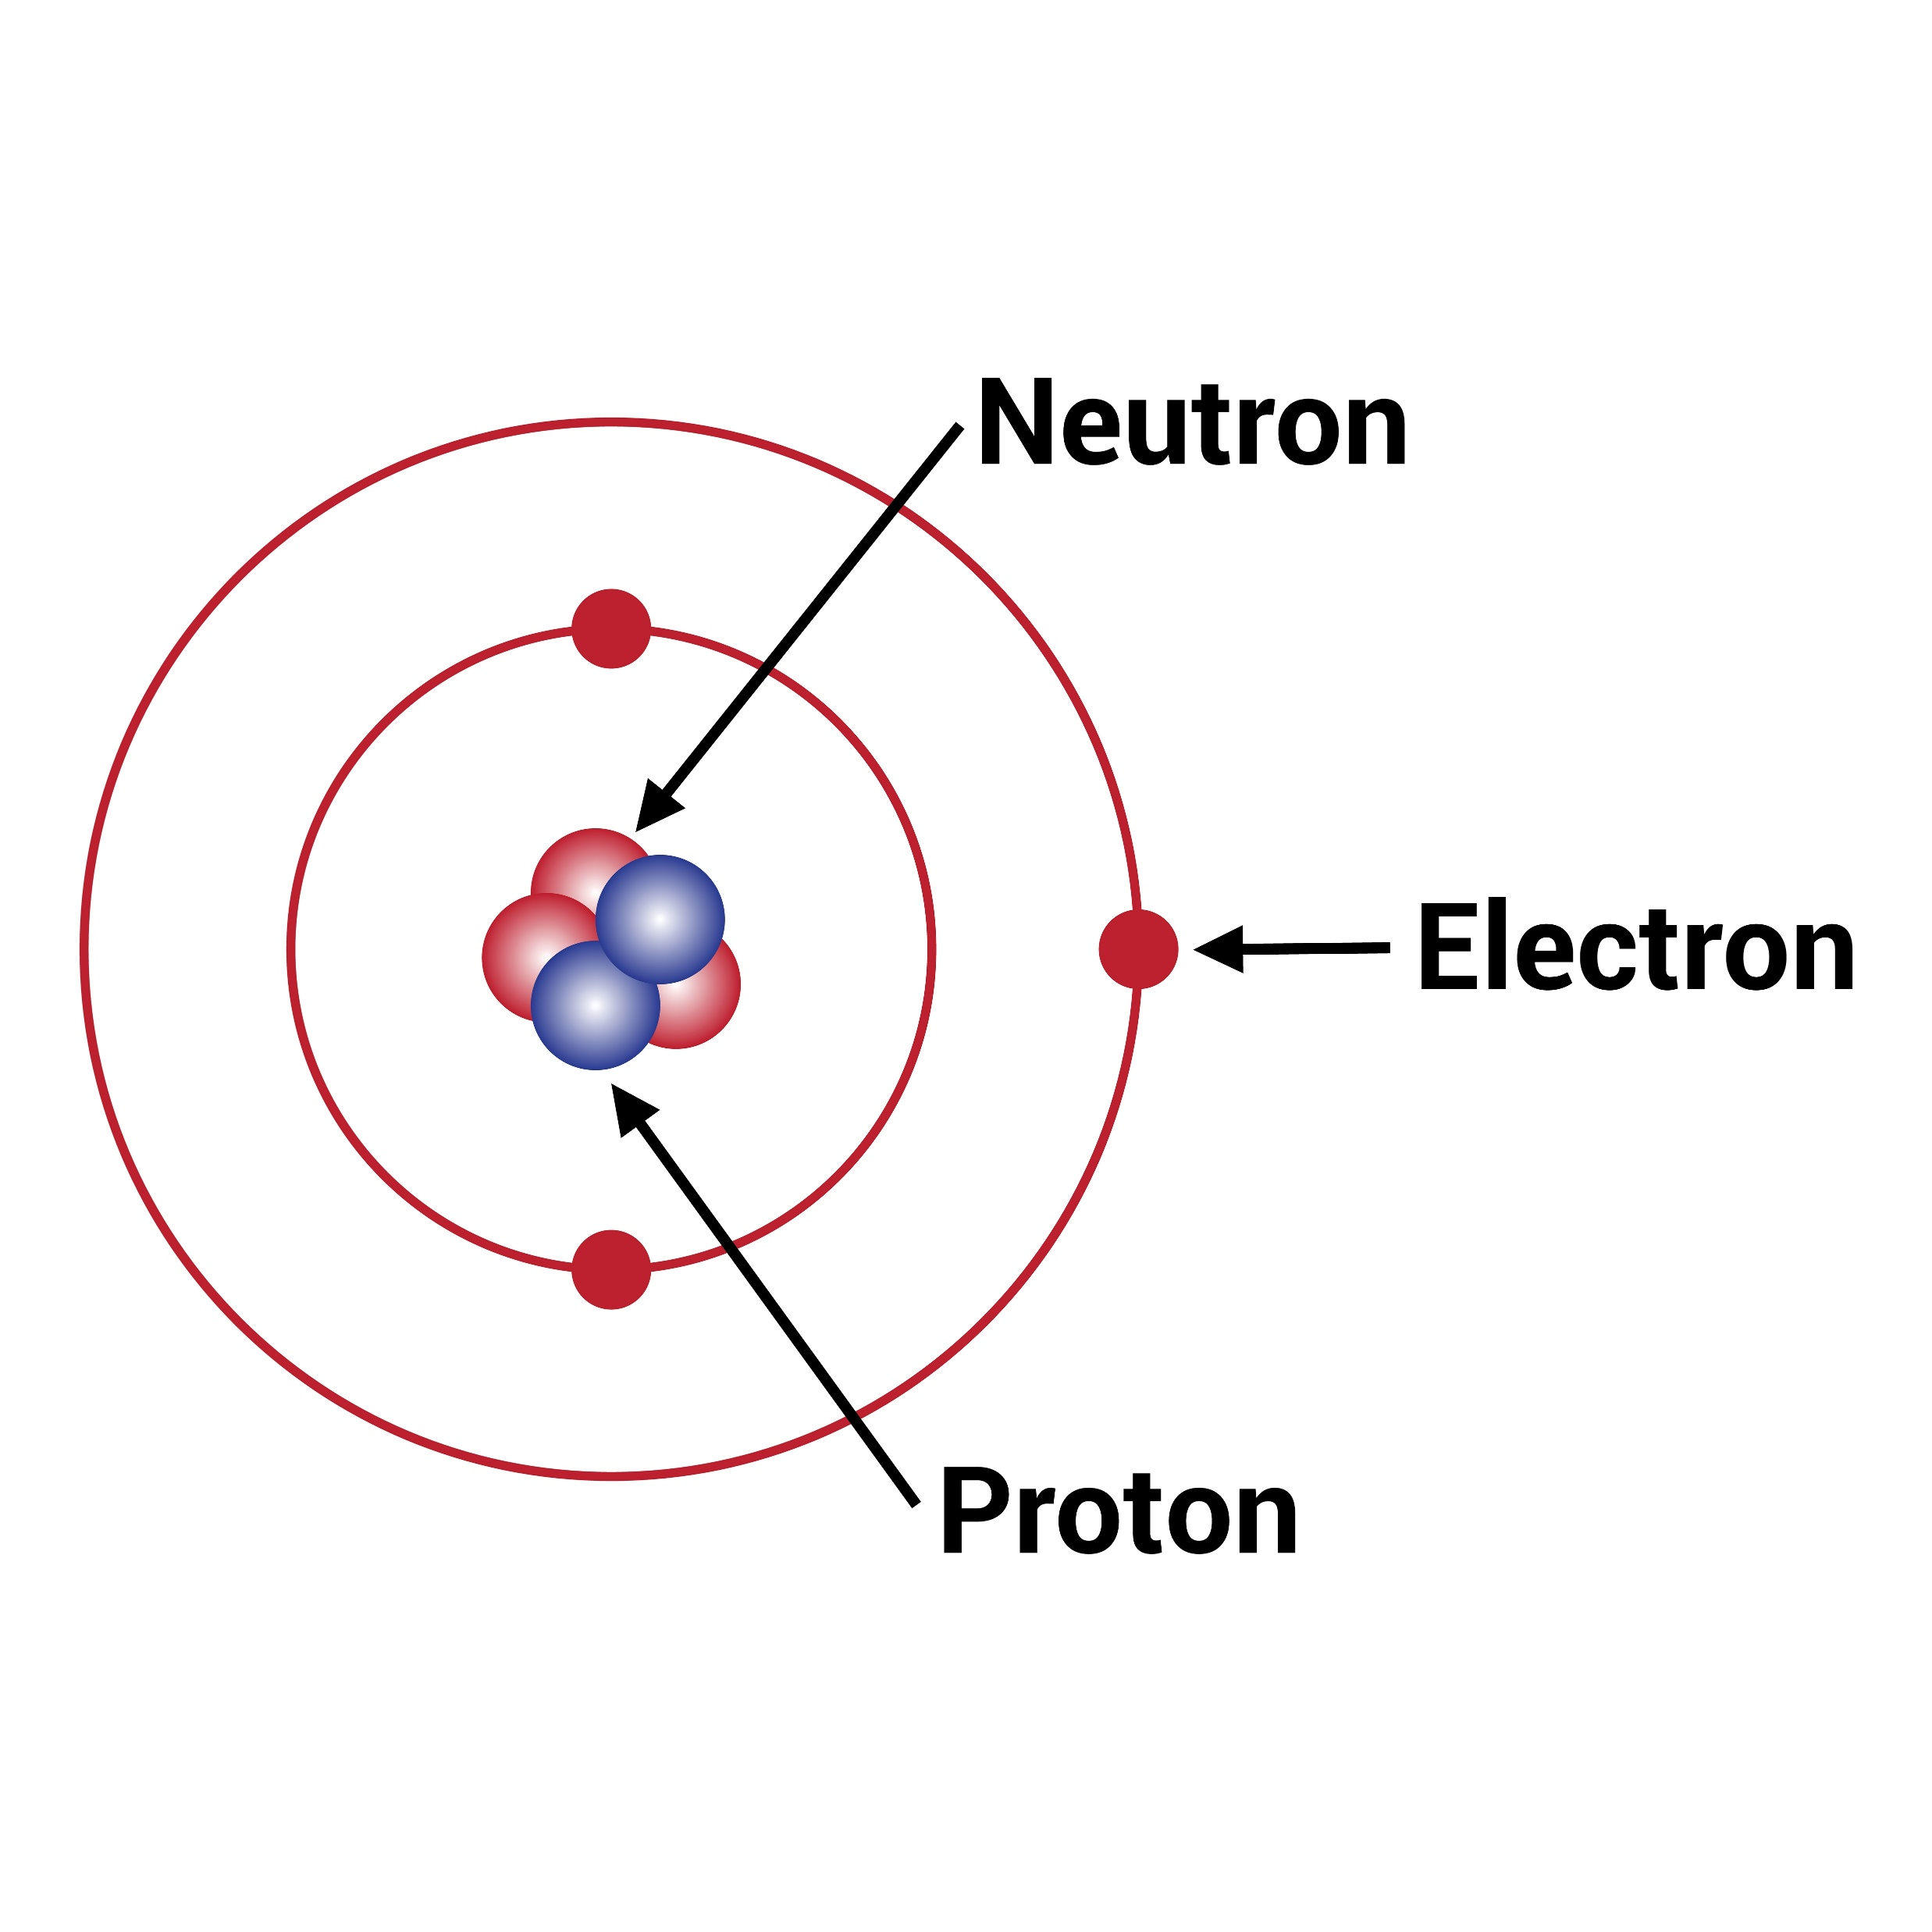
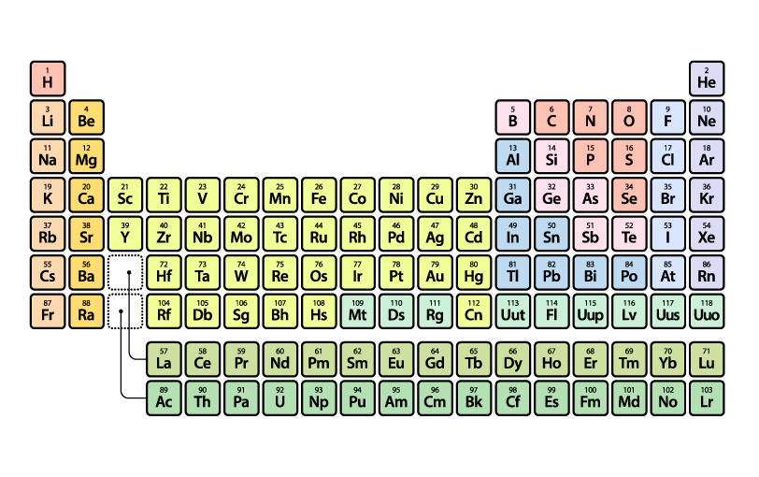
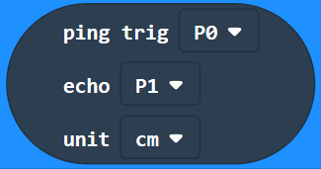
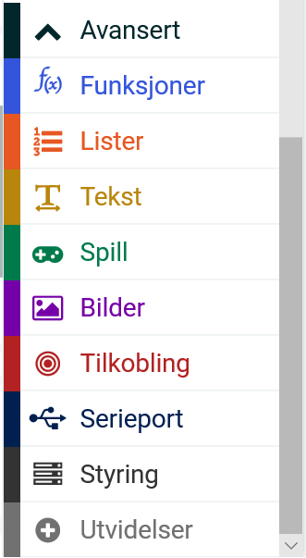
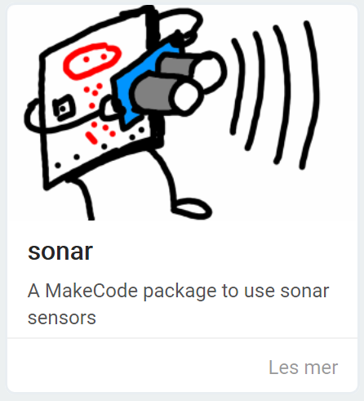
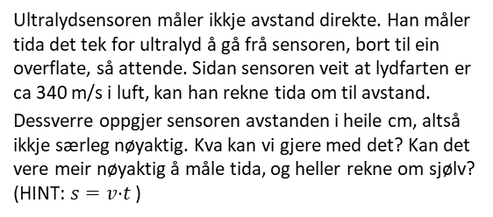
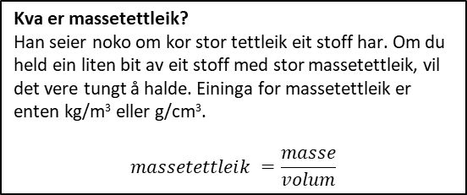
Opplegg 5 - Massetettleik og periodesystemet
Kva er masse?
Masse er det vi måler når vi veg noko. Vi kallar det ofte tyngd, men tyngda er eigentleg den krafta som jordkloden dreg oss ned mot bakken med (tyngdekraft). Masse måler vi i kilogram.
Kva er massetettleik?
Han seier noko om kor stor tettleik eit stoff har. Om du held ein liten bit av eit stoff med stor massetettleik, vil det vere tungt å halde. Eininga for massetettleik er enten kg/m³ eller g/cm³.
$$massetettleik =\frac{masse}{volum}$$
Proton
Alle atom er bygd opp av proton, nøytron og elektron. Atomkjernen består av proton og nøytron. Protona har ei positiv ladning, men nøytrona har inga ladning, dei er nøytrale. Elektrona går i bane rundt atomkjernen og dei har ei negativ ladning. I eit nøytralt atom er det alltid like mange elektron og proton.
Elektron
Nøytron
Visste du at?
Ei teskei med nøytronstjerne veg omtrent 500 millionar tonn!
Atommassane til grunnstoffa er i hovudsak fastsette av talet på proton og nøytron i kjernen, sidan elektrona har så liten masse til samanlikning. Atommassane aukar når atomnummeret aukar, for det seier kor mange proton atomet har i kjernen. For dei lettaste grunnstoffa har atomet omtrent like mange nøytron som proton, men for de tyngre grunnstoffa er det fleire nøytron enn proton.
Atommassane avgjer svært lite av massetettleiken til grunnstoffa. Det er ikkje slik at massetettleiken automatisk blir høgare for grunnstoffa med høgare atomnummer. Ein del av grunnen er at for dei fleste grunnstoffa er atoma bundne til kvarandre, slik at det blir molekyl av grunnstoffet. Måten desse er bundne saman på, er med på å fastsetje kor stor plass molekyla tek. Altså kor stort volum dei har.
Innanfor kvar kolonne (gruppe) i periodesystemet er det likevel slik at grunn-stoffa med høgast atomnummer har størst massetettleik. Grunnen er at desse grunnstoffa har liknande kjemiske eigenskaper sidan dei har like mange valenselektron (elektron i ytste skal), som er det viktigaste for å avgjere bindingstype og kjemiske eigenskaper til stoffet.
Diskuter
Kva for nokre ulike typar bindingar veit du om?
_________________________________________________________________________________
Ultralydsensor (sonar)
Da får du tilgang til denne programmerings-klossen. Han viser avstanden frå sonaren målt i cm eller mikrosekund.
1. For å kunne nytte ein ultralydsensor (sonar), må du først trykke på Avansert i menyen. Så må du trykke på Utvidelser, nedst i menyen; markert med raudt på figuren her.
Ultralydsensoren måler ikkje avstand direkte. Han måler tida det tek for ultralyd å gå frå sensoren, bort til ein overflate, så attende. Sidan sensoren veit at lydfarten er ca 340 m/s i luft, kan han rekne tida om til avstand.
Dessverre oppgjer sensoren avstanden i heile cm, altså ikkje særleg nøyaktig. Kva kan vi gjere med det? Kan det vere meir nøyaktig å måle tida, og heller rekne om sjølv? (HINT: $s=vt$ )
2. Trykk så på ruta der det står sonar.

Slide 2
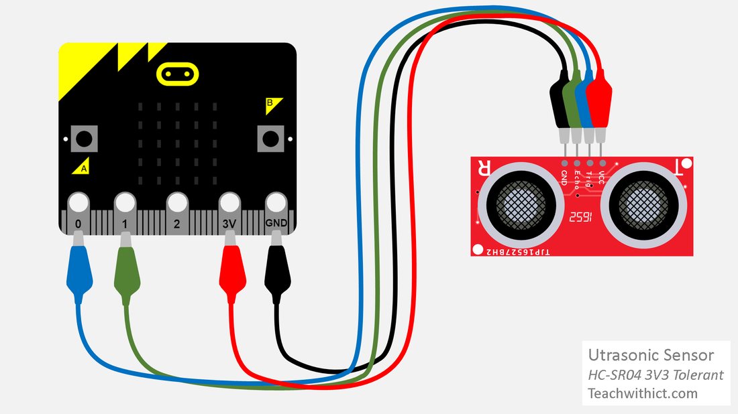
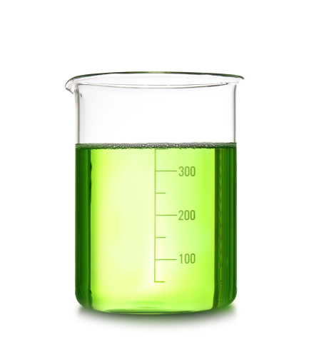
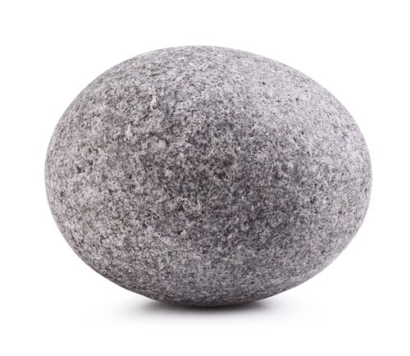
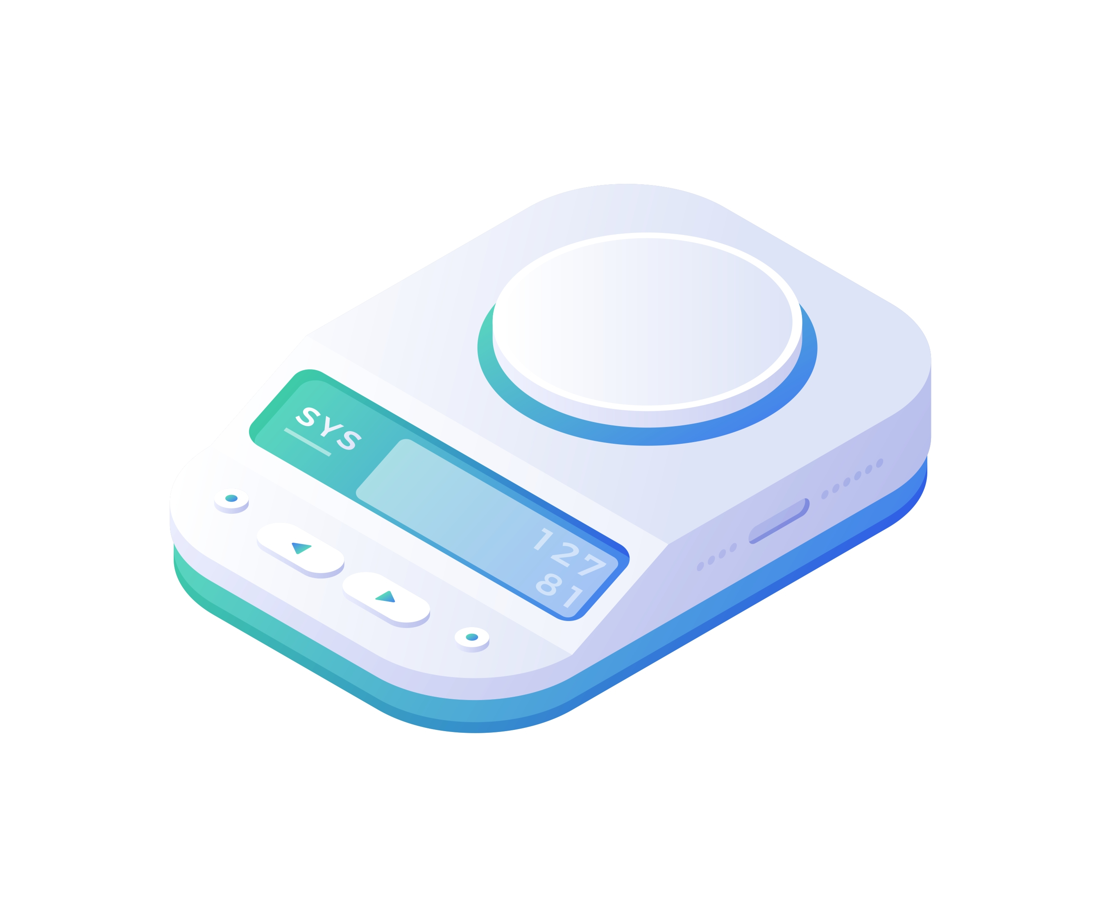
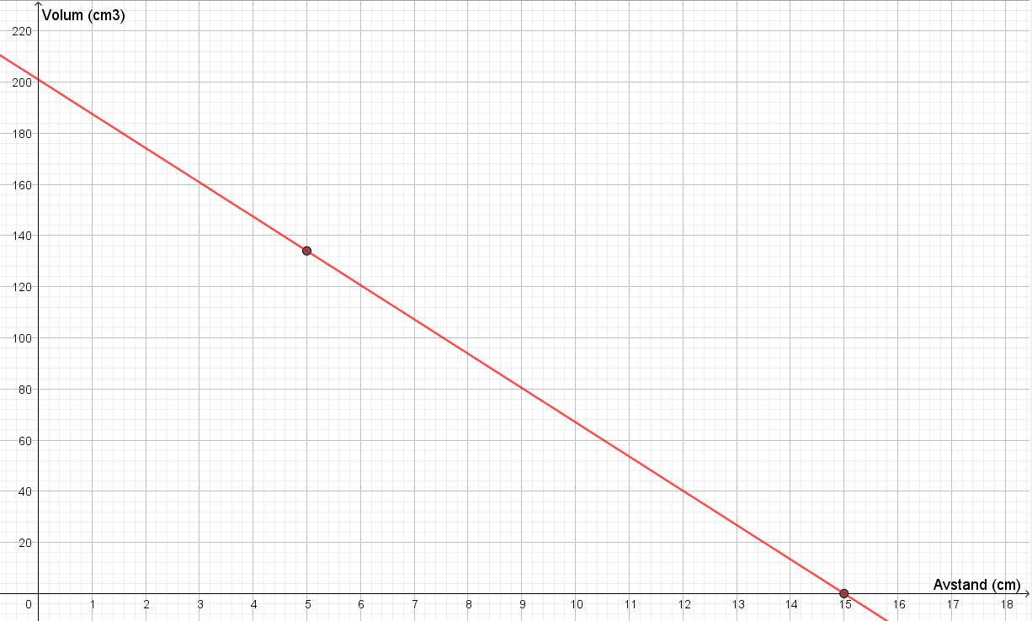
Lag ein volummålar
- finn massetettleiken til eit stoff
Oppgåve
Lag eit produkt som måler volumet til eit stoff med å bruke ein ultralydsensor (sonar) til å måle kor mykje vasshøgda i eit begerglas aukar når du legg i ein bit av stoffet. Bruk massen av biten og volumet for å rekne ut massetettleiken og finne ut av kva for eit stoff det er.
Fase 1: Kva for nokre delar er ein volummålar samansett av? Korleis ser disse delane ut? Kva må bli bygd saman av desse delane?
Fase 2: Ha ei idémyldring for deg sjølv. Korleis vil du at volummålaren din skal sjå ut? Teikne gjerne ei skisse før du diskuterer med dei andre.
Fase 3: Tid for å lage volummålaren og programmere micro:biten. Kople opp micro:bit som vist på figuren.
Naudsynt utstyr til volummålaren
Kalibrering av volummålaren (enkel regresjon)
Vi skal finne massetettleiken til ulike stoff. Da må vi måle kor stor masse og volum dei har. Men det identifikatoren vår måler, er avstand, og ikkje volum. Heldigvis er det ein samanheng mellom dei!
Vi gjer først ei måling av avstanden til overflata på vatnet utan noko oppi det, og noterer avstanden (volumet er 0 sidan vi ikkje har noe oppi vatnet). Så legg vi oppi ein halvstor gjenstand og les av både avstanden til vatnet og volumet på skalaen på sida av begerglaset. Da har vi fått to punkt som vi kan teikne inn i et koordinatsystem.
Dette kan du enten gjere for hand eller digitalt. Når du har teikna de to punkta, trekk du ei rett linje mellom dei. Da har du fått ein graf du kan bruke til å lese av volumet for den avstanden som blir vist på micro:biten.
Dersom du vil lage ein meir nøyaktig graf, gjer du flere målingar og teiknar inn punkta i same koordinatsystem. Da vil det ikkje passe med ei rett linje som treff alle punkta dine, men du teiknar opp den rette linja som treff best mogleg med dine punkt.
Avstand (cm) | Volum (cm³)
5 | 140
15 | 0
Da har du gjort ein regresjon. Det vil seie at du har laga ein matematisk modell! Gratulerer! Det er det som er det største ønsket til mange forskarar innanfor realfag. Det finst enklare måtar å gjere det digitalt på, slik at du slepp å teikne inn alle punkta og linja for hand. Det står det meir om i modellerings-kapitlet.
Diskuter
Kvifor vil det ikkje vere mogleg å finne massetettleiken til salt på denne måten?
Gjer fase 4 – 7.

